Slide 1
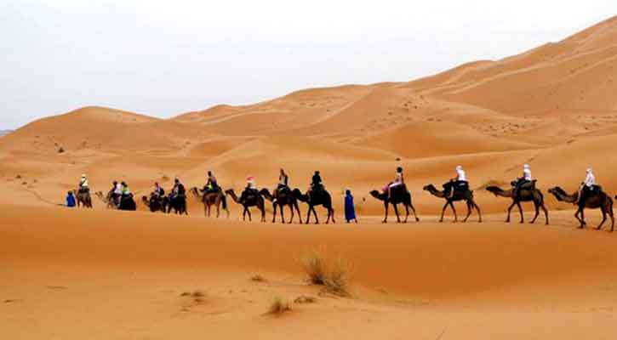
সকল শিক্ষার্থীকে
স্বাগতম
Notes:
এখানে পাঠের সঙ্গে সাদৃশ্যপূর্ণ অন্য কোন চিত্র ব্যবহার করা যেতে পারে।

Slide 2
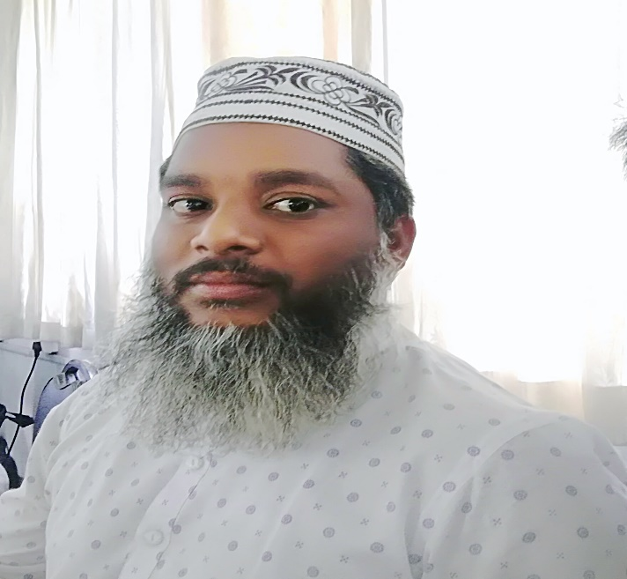
শিক্ষক পরিচিতি
পরিচিতি
পাঠ পরিচিতি
বিষয়: বাংলা ১ম পত্র
শ্রেণি: ৭ম
সময়: ৫০ মিনিট
মোঃ মাজেদুল ইসলাম
সহকারী শিক্ষক
নিয়াজ মুহম্মদ উচ্চ বিদ্যালয়
মুঠোফোন- 01৬২১৭১২৬১৫
islam12mm@gmail.com

Slide 3
এই ছবিটা তোমর পাঠ্য বইয়ের কিসের সাথে মিল আছে।

Slide 4
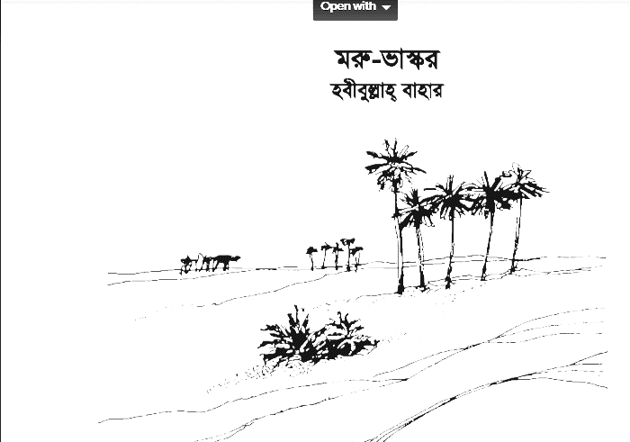

Slide 5
শিখনফল
এ পাঠ শেষে শিক্ষার্থীরা
হবীবুল্লাহ্ বাহার এর পরিচিতি উল্লেখ করতে পারবে।
মরু-ভাস্কর প্রবন্ধ শুদ্ধ উচ্চারণে পড়তে পারবে।
নতুন শব্দের অর্থ দিয়ে বাক্য রচনা করতে পারবে।
হযরত মুহাম্মদ সাঃ এর বংশ পরিচয় ও চারিত্রিক জীবন ব্যাখ্যা করতে পারবে।

Slide 6
হবীবুল্লাহ্ বাহার

Slide 7
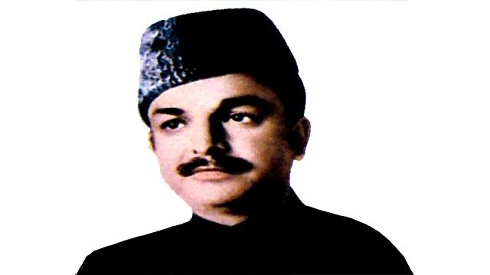
মৃত্যু
জন্ম-
কবি পরিচিতি
১৯০৬ সালে
১৯৬৬ সালে
উল্লেখযোগ্য গ্রন্থ-
নজরুলের ভক্ত শিষ্য
চিন্তা ও কর্মে মানবতাবাদী
হবীবুল্লাহ্ বাহার
ওমর ফারুক
আমীর আলী

Slide 8
একক কাজ
লেখকের জন্মস্থান, জন্মসাল, তার কর্ম ও চিন্তা, এবং গ্রন্থ সমূহের নাম লিখ।

Slide 9
আদর্শপাঠ

Slide 10
সরবপাঠ

Slide 11
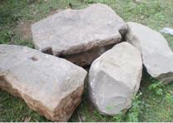
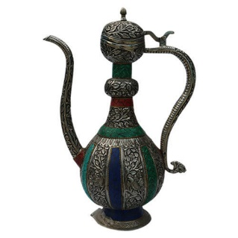
মরু-ভাস্কর
মরুভুমির সুর্য
সোনা পরীক্ষা করার কালো পাথর
কষ্টিপাথর
সুরাহি
পানির এক রকম পাত্র

Slide 12
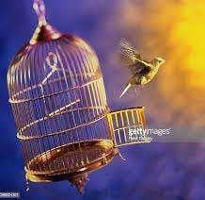
পরিত্রান
মুক্তি
লহু
রক্ত
Notes:
শিক্ষক শব্দের পাশাপাশি ছবি দেখিয়ে শব্দার্থ জিজ্ঞাসা করবেন এবং পরবর্তীতে শব্দের অর্থ দেখাবেন।

Slide 13
জোড়ায় কাজ
উপরিউক্ত প্রত্যেকটি শব্দ দিয়ে একটি করে বাক্য রচনা কর।
Notes:
জোড়ায় কাজ দিয়ে শিক্ষার্থীরা তা খাতায় লিখছে কিনা তা তদারকি করলে ভাল হয়।

Slide 14
বংশ পরিচয়
হযরত
মুহাম্মদ সাঃ
দাদা আবদুল মুত্তালিব
জন্ম
৫৭০ খ্রিঃ
পিতার নাম আবদুল্লাহ
মায়ের নাম আমেনা
আরবের কুরাইশ বংশে

Slide 15
চারিত্রিক বৈশিষ্ট্য
হযরত
মুহাম্মদ সাঃ
ধৈর্যশীলতা
কোমলতা ও কঠোরতা
কুসংস্কার বিরোধী
জ্ঞান চর্চায় উৎসাহ প্রদান
ক্ষমাশীলতা
নারীর প্রতি সম্মান প্রদান

Slide 16
দলগত কাজ
হযরত মুহাম্মদ সাঃ জীবনী থেকে আমরা কোন কোন গুণাবলী অর্জন করতে পারি

Slide 17
মূল্যায়ন
‘মরু-ভাস্কর’ প্রবন্ধটির প্রাবন্ধিকের নাম বল?
হযরত মুহাম্মদ সাঃ কোন বংশে জন্ম গ্রহণ করেন?
কষ্টিপাথর শব্দের অর্থ কী?
কঠোরতা ও কোমলতা বলতে কি বোঝ?

Slide 18
বাড়ির কাজ
“মানবতাবাদী মুহাম্মদ সাঃ” উক্তিটি ব্যাখ্যা করে নিয়ে আসবে।
Notes:
এখানে পাঠের সঙ্গে সাদৃশ্যপূর্ণ অন্য কোন বাড়ির কাজ দেয়া যেতে পারে

Slide 19
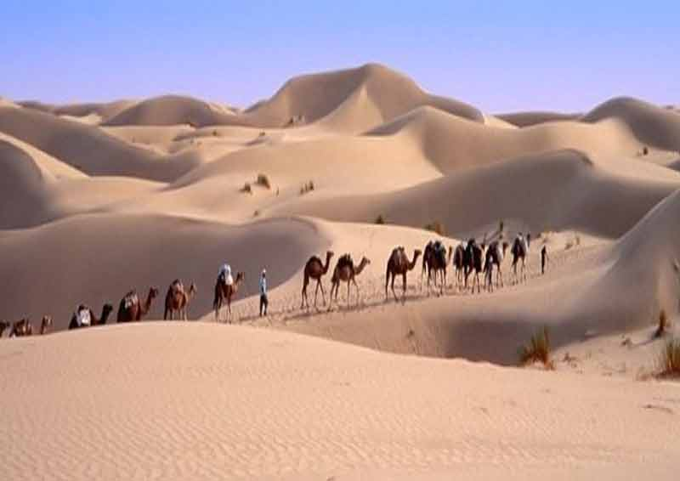
সকল শিক্ষার্থীকে
ধন্যবাদ
Notes:
এখানে পাঠের সঙ্গে সাদৃশ্যপূর্ণ অন্য কোন বাড়ির কাজ দেয়া যেতে পারে।

